Slide 1

ご提案素材集
Ver. 2026.09

Slide 2
この資料の使い方
顧問先へのご提案に、そのままお使いいただけます。
01
事務所名を入れて、自由に編集
表紙や各スライドに事務所名やロゴを入れたり、実際の支援内容に合わせて書き換えたりしてご使用ください。スライドの抜粋、レイアウトの変更等、ご自由に編集いただいて構いません。
02
画像はPNGで取り出せます
画像を選んで右クリック →「図として保存」で、画像データとして書き出せます。
03
ご提案にも、Webサイトにも
新規のご提案や定期面談でのご説明のほか、事務所のWebサイトやパンフレットへの掲載にもお使いいただけます。
Copyright 2026 Metrics All Rights Reserved.
2

Slide 3
当事務所からのご提案

Slide 4
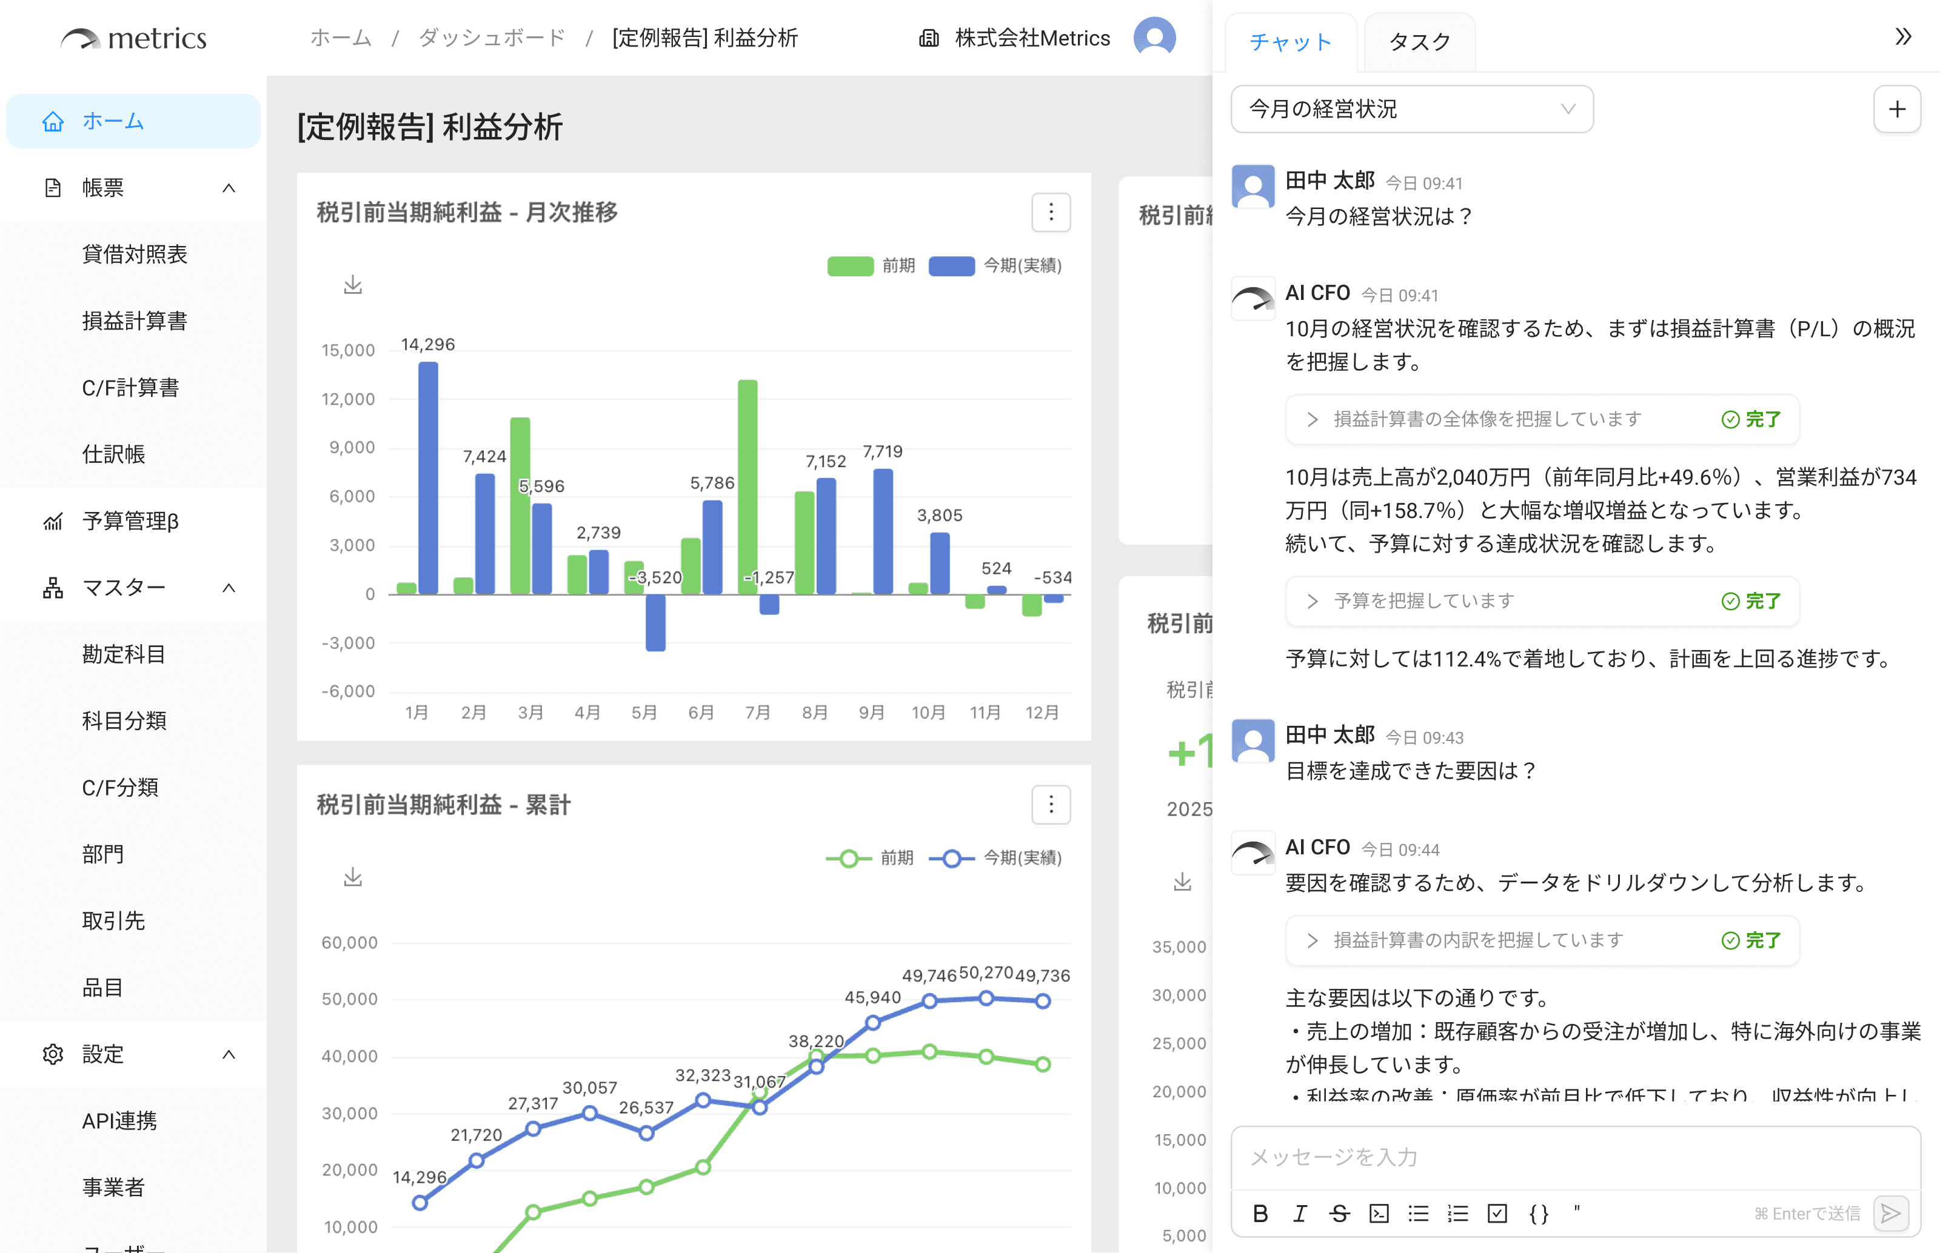
当事務所からのご提案
数字の報告から、
経営のご相談へ
当事務所では、経営分析ツール「metrics」を活用した月次面談を行っています。毎月の数字を一緒に見ながら、順調な点や注視すべき点をお伝えし、次の打ち手を共に考えます。
01
会計データは自動で連携
freee・マネーフォワードとAPI連携。会計ソフトの数字がリアルタイムに反映され、常に最新の状態で会社の数値をご覧いただけます。
02
必要な指標をひと目で、深掘りも
売上・利益・資金繰りなど御社に必要な数値をお見せし、気になる数字は仕訳レベルまでその場で掘り下げます。
03
予算づくりから決算予測まで
予算の作成や予実管理、決算の着地予測まで。過去の報告にとどまらず、この先の計画づくりもご一緒します。

Slide 5
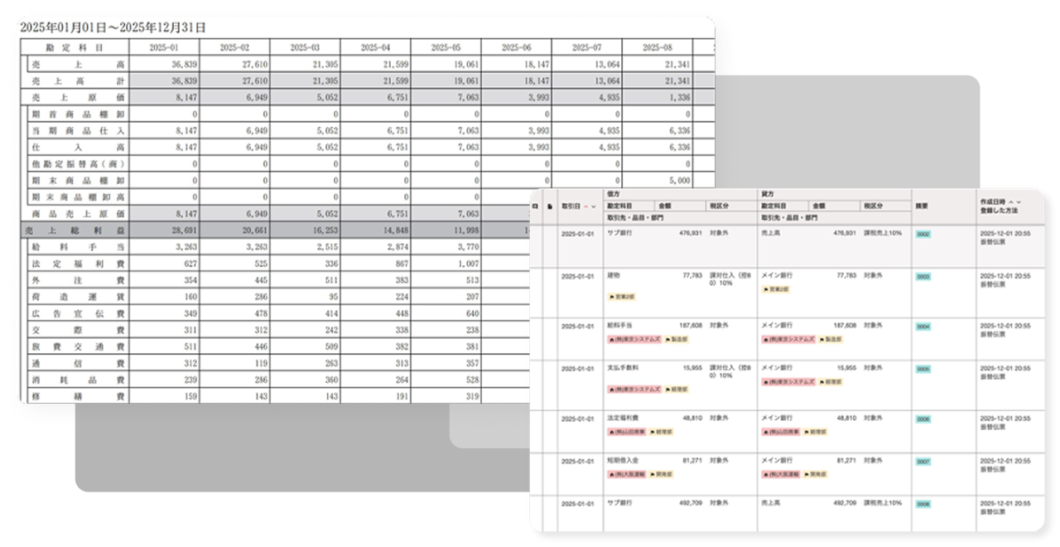
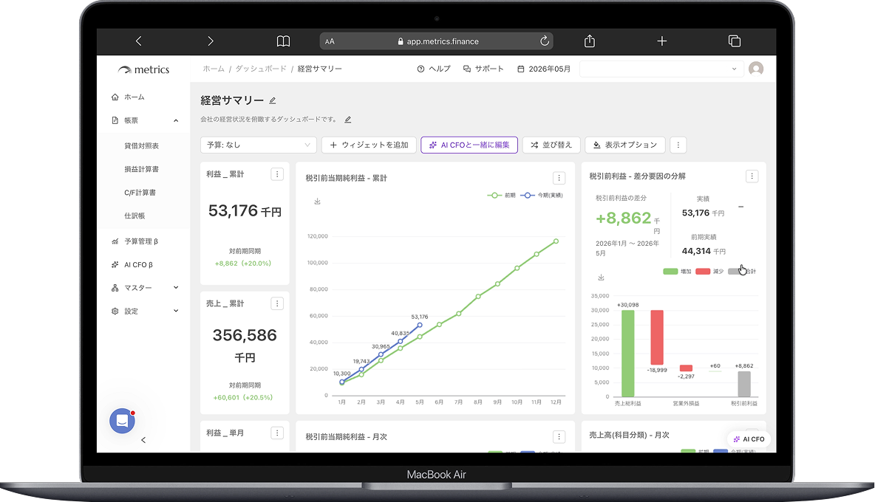

御社の経営が、変わります。
当事務所からのご提案
BEFORE
AFTER
試算表からは科目の増減や規模感を掴みにくいことや、熟練しないと読み解くのにも時間がかかることから、判断が後手に
利益が減ったことはわかっても、どの部門・どの取引先が要因かまでは追えず、対応策が曖昧になりやすい決めることになる
増減や多寡をグラフで直感的に掴むことができ、ひと目で会社の状況がわかるため、判断のスピードが上がるてる
部門・取引先等、詳細項目まで掘り下げて要因を特定でき、効果の高い打ち手を導き出すことができる

Slide 6
当事務所からのご提案
利益を出すために、
どれくらい売上が必要なのか？
経営管理において、売上と連動する費用（変動費）とそれ以外の費用（固定費）を分解して、利益の構造を理解したり、利益を残すために必要な売上を逆算したりすることが重要です。目標利益を達成するために必要なアクションなど、面談の場で御社と一緒に考えます。

Slide 7
当事務所からのご提案
利益のズレはなぜ生まれた？
予算や過去実績との差分、その要因は何なのか。売上規模の変化、販管費の変化、それとも突発的な営業外や特別損益なのか。これらの要因を特定し、改善が必要な場合には、有効な打ち手までをご提案します。

Slide 8
当事務所からのご提案
一番売上が上がるのは何曜日？
飲食業・美容室のような季節性のある業種なら、どの曜日・どの月が最も売れているのかの情報は経営判断において極めて重要です。これを、カレンダーヒートマップで可視化し、傾向を掴むことで、販促や人員配置等、ご提案させていただきます。

Slide 9
当事務所からのご提案
会社の体格はどのように
進化してきたのか？
B/Sは会社の体格そのものを表します。過去利益の蓄え、在庫、現預金、借入、固定資産など、それぞれどの割合で構成されているのか。体格全体の大きさはどれくらい進化してきたのか？B/S縮尺図でわかりやすく可視化し、財務体質の変化をご説明します。

Slide 10
ダッシュボード・ウィジェット素材

Slide 11
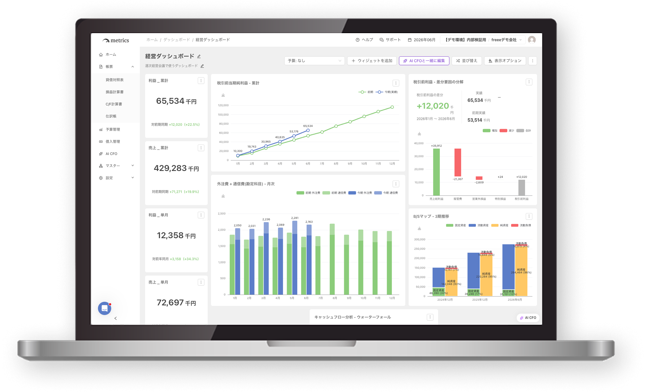
ダッシュボード・ウィジェット素材
ノートPC+経営ダッシュボード | 製品画像

Slide 12
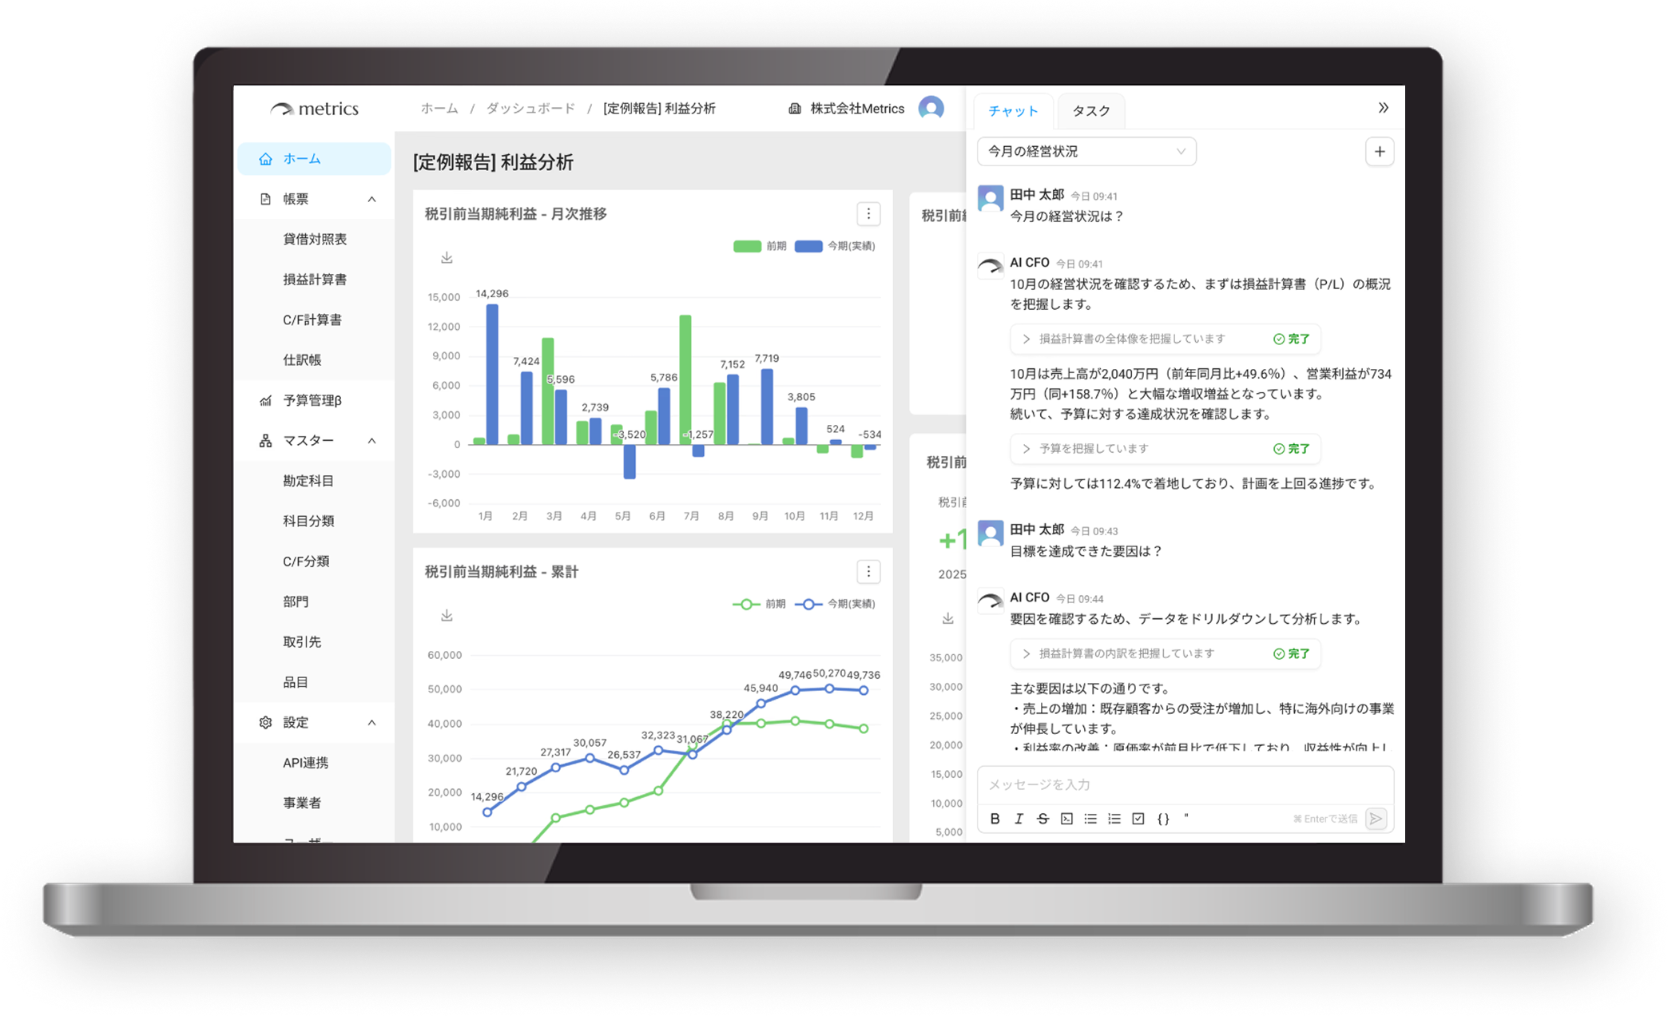
ダッシュボード・ウィジェット素材
ノートPC+経営ダッシュボード | 製品画像
AI CFOチャット付き

Slide 13
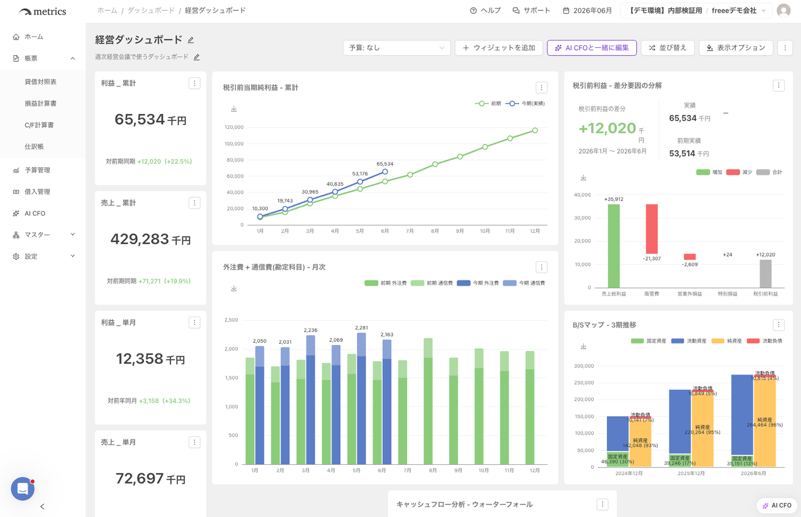
ダッシュボード・ウィジェット素材
経営ダッシュボード | 製品画像

Slide 14
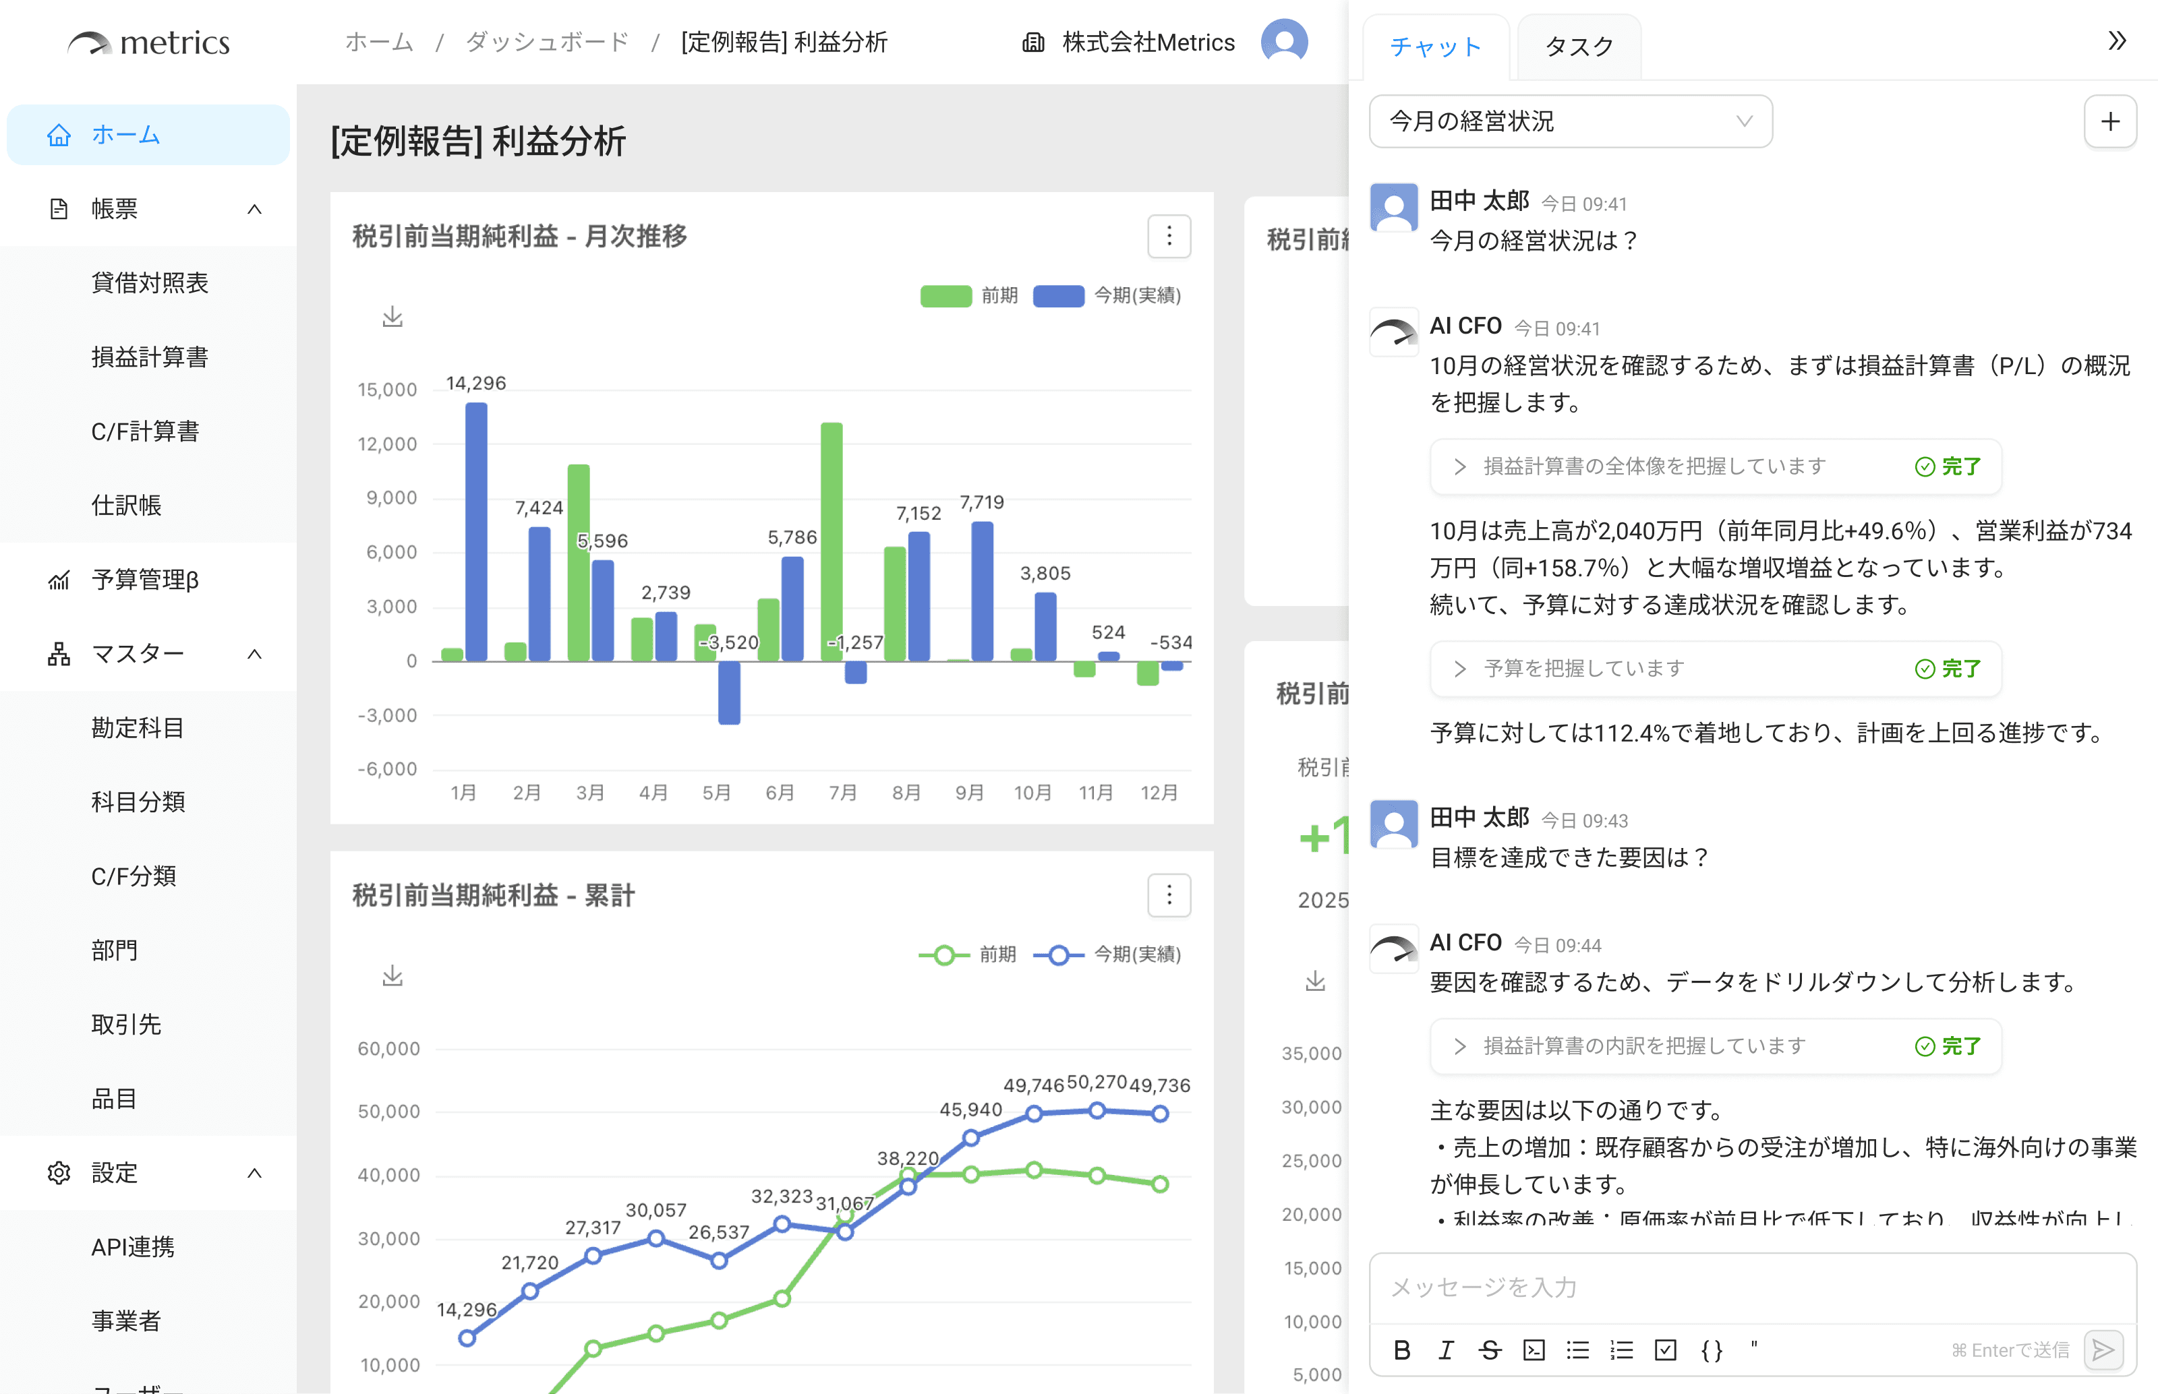
ダッシュボード・ウィジェット素材
経営ダッシュボード | 製品画像
AI CFOチャット付き

Slide 15
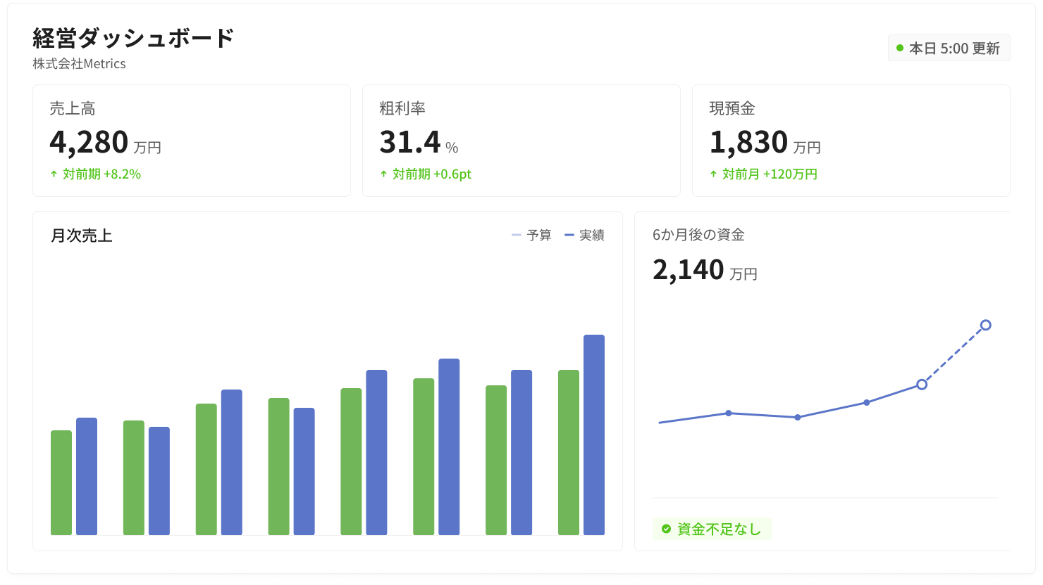
ダッシュボード・ウィジェット素材
経営ダッシュボード | イメージ画像

Slide 16
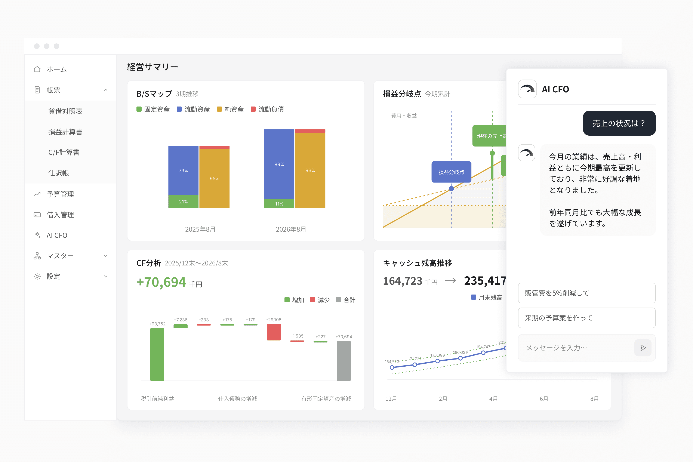
ダッシュボード・ウィジェット素材
経営ダッシュボード | イメージ画像
AI CFOチャット付き

Slide 17
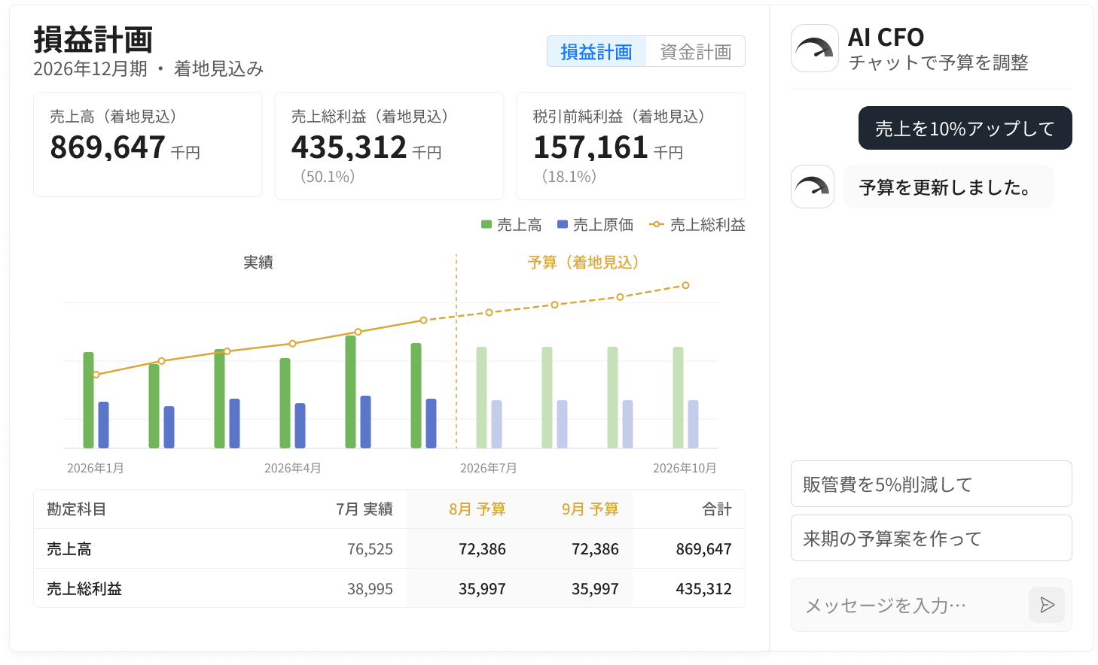
ダッシュボード・ウィジェット素材
予算作成 損益計画 |イメージ画像

Slide 18
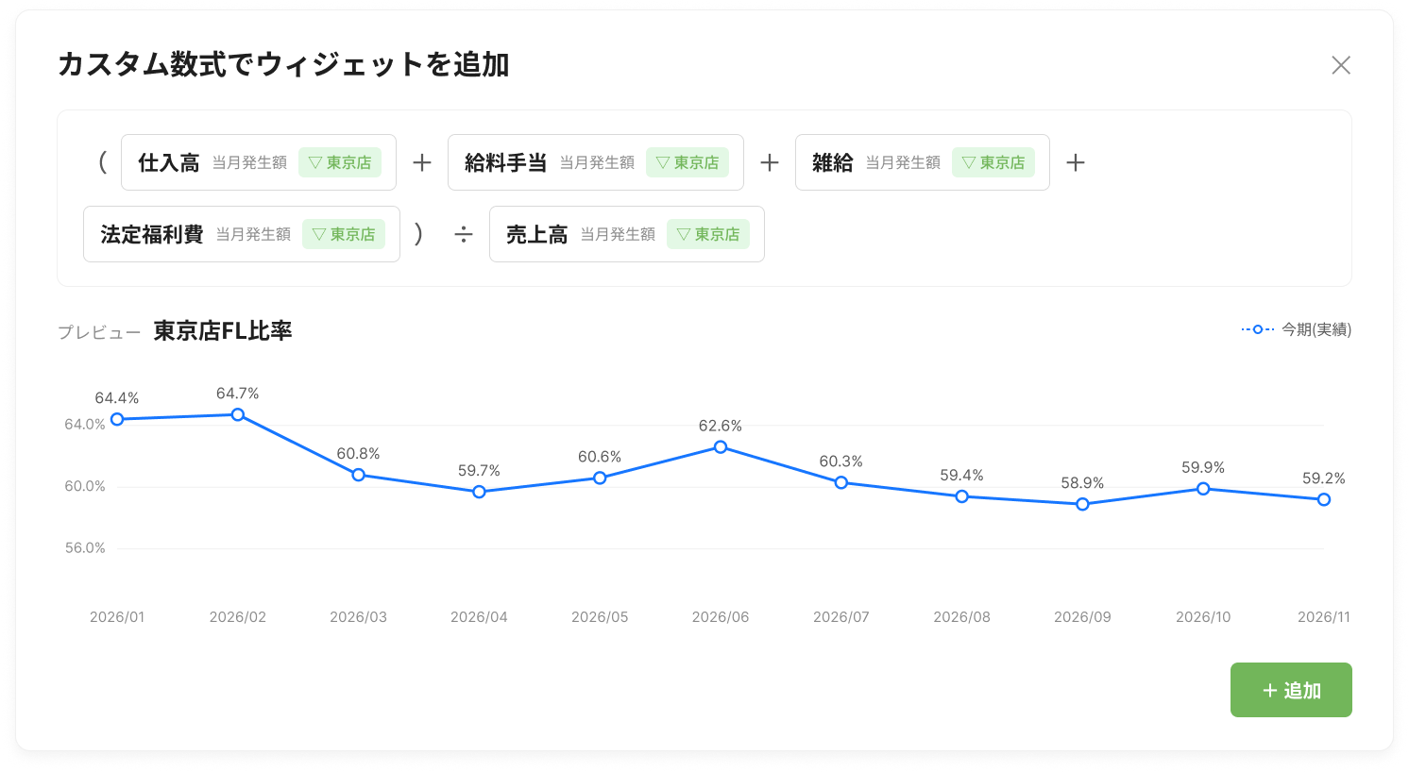
ダッシュボード・ウィジェット素材
カスタム数式ウィジェット |イメージ画像

Slide 19



会社概要
株式会社Metrics （メトリクス）
本社
兵庫県神戸市中央区磯辺通1丁目1番18号
カサベラ国際プラザビル707号室
設立
2024年10月
法人番号
5140001136097
資本金
1億円（資本準備金含む）
経営陣
代表取締役 王浩南
情報セキュリティマネジメントシステム（ISMS）の国際規格 ISO/IEC 27001 認証を取得しています

